Slide 1

Zacatecas
Ficha Estatal
Marzo 2026

Slide 2
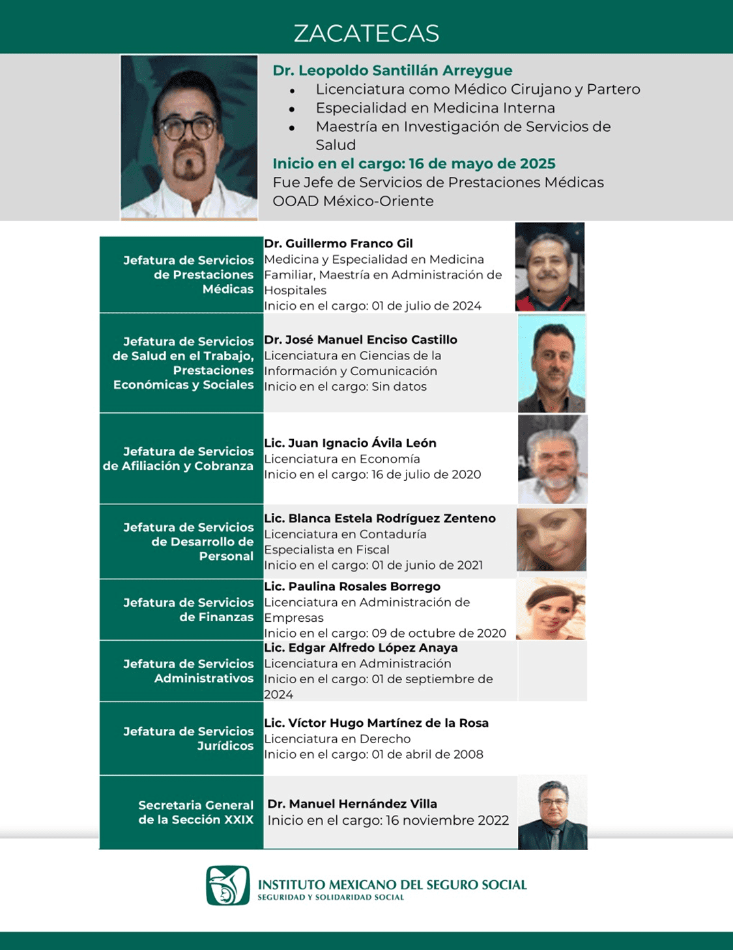
ZACATECAS

Slide 3







ZACATECAS
Población
694,070 40%
4,036 0.23%
Población estatal 1,726,898
409,391 24%
390,191 23%
229,210 13%
Datos generales
Categoría | 2018 | 2026 | Variación
PDA | 606,471 | 694,070 | 14%
Titulares | 315,444 | 393,435 | 25%
Puestos de trabajo | 185,244 | 189,480 | 2%
Pensionados | 39,233 | 58,638 | 49%
Conservación de derechos | 5,426 | 7,344 | 35%
Sin empleo asociado | 85,541 | 113,179 | 32%
Estudiantes | 81,708 | 110,299 | 35%
Seguro de Salud de Familia | 2,435 | 431 | -82%
Continuación voluntaria | 1,398 | 2,449 | 75%
Familiares | 291,027 | 300,635 | 3%
Esposa(o)/concubina(rio) | 95,583 | 104,252 | 9%
Hijas e hijos | 149,682 | 134,238 | -10%
Madres y padres | 45,762 | 62,145 | 36%
febrero |  | Variación
2025 | 2026
257 | 259 | 0%
Personas Trabajadoras Independientes
Personas Trabajadoras de Plataformas Digitales
Fuente: Dirección de Incorporación y Recaudación, IMSS, datos abiertos con información mensual del número de personas derechohabientes adscritas a clínicas del IMSS. Corte enero de 2026.
febrero 2026
0
*La afiliación al Seguro de Salud de Familia disminuye en virtud del incremento en los nuevos esquemas de aseguramiento.

Slide 4
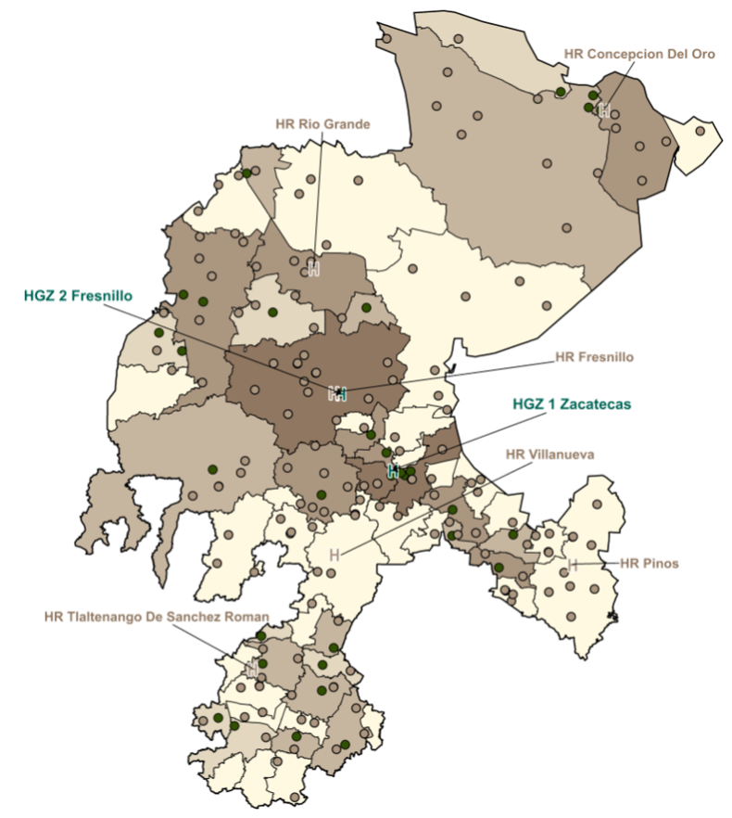
ZACATECAS
Infraestructura médica IMSS e IMSS Coplamar
2o Nivel | Unidades
HR | 6
HGZ | 2
TOTAL | 8
Nivel | IMSS Ordinario
 | Unidades | Consultorios de MF | Camas | Camas no censables
Primer | 35 | 107 | 0 | 16
Segundo | 2 | 0 | 305 | 176
Total | 37 | 107 | 305 | 192
IMSS-COPLAMAR
Nivel | Unidades | Consultorios de MF | Camas
Primer | 153 | 160 | 0
Segundo | 5 | 21 | 141
Total | 158 | 181 | 141
1. Incluye 35 UMF, 0 UMFH y 0 UMF-UMAA, y no incluye 1 Unidades Auxiliares de Medicina Familiar. 2. Incluye la UMAA0,
Corte de información: enero de 2026

Slide 5
ZACATECAS
Capacidad médica instalada
Segundo nivel | Inicio de Productividad | Camas | Camas no censables | Camas de cuidados intensivos | Qx* | Consultorios de especialidades
HGZ 1 Zacatecas | Abril de 1966 | 179 | 119 | 17 | 5 | 42
HGZ 2 Fresnillo | Abril de 1976 | 126 | 57 | 0 | 3 | 18
HR Pinos | Julio de 2025 | 0 | 0 | 0 | 0 | 0
HR Río Grande | Julio de 2025 | 0 | 0 | 0 | 0 | 0
HR Villanueva | Julio de 2025 | 0 | 0 | 0 | 0 | 0
HR Tlaltenango De Sánchez Román | Julio de 2025 | 0 | 0 | 0 | 0 | 0
HR Concepción Del Oro | Julio de 2025 | 0 | 0 | 0 | 0 | 0
HR Fresnillo | Julio de 2025 | 0 | 0 | 0 | 0 | 0
Total |  | 305 | 176 | 17 | 8 | 60
Corte de Información: enero de 2026
* No se consideran salas de tococirugía, expulsión y recuperación.

Slide 6
ZACATECAS
Equipo relevante
Segundo nivel | Aparatos de Tomografía | Equipos de Resonancia Magnética | Mastógrafo | Arcos en C | Máquinas de Hemodiálisis | Sala de Hemodinamia
HR Pinos | 0 | 0 | 0 | 0 | 0 | 0
HR Río Grande | 0 | 0 | 0 | 0 | 0 | 0
HR Villanueva | 0 | 0 | 0 | 0 | 0 | 0
HR Tlaltenango De Sánchez Román | 0 | 0 | 0 | 0 | 0 | 0
HGZ 1 Zacatecas | 1 | 0 | 1 | 2 | 9 | 1
HR Concepción Del Oro | 0 | 0 | 0 | 0 | 0 | 0
HR Fresnillo | 0 | 0 | 0 | 0 | 0 | 0
HGZ 2 Fresnillo | 1 | 0 | 1 | 0 | 18 | 0
Total | 2 | 0 | 2 | 2 | 27 | 1
Proyectos de implementación/sustitución 2019-2025. Compra 2025-2026 Fuente: Cédula de actualización de variables seleccionadas del IFU, enviadas por el OOAD. Corte de información: enero de 2026

Slide 7
ZACATECAS
35 Unidades de Medicina Familiar
32 Unidades Médicas de lunes a viernes
Unidad Médica | Antigüedad | Consultorios de Medicina Familiar | Productividad a febrero
UMF 9 Concepción | 49 | 3 | 3,137
UMF 7 Sombrerete | 61 | 3 | 4,510
UMF 6 Río grande | 53 | 3 | 3,242
UMF 58 Villa Fontana | 1 | 6 | 7,475
UMF 57 Zacatecas | 8 | 10 | 12,221
UMF 52 Cañitas de F. Pescador | 43 | 1 | 1,096
UMF 5 Jerez | 53 | 3 | 3,446
UMF 49 Sain Alto | 45 | 1 | 1,249
UMF 44 Valparaiso | 45 | 2 | 1,132
UMF 43 Tlaltenango | 45 | 1 | 1,328
UMF 42 Teul González | 45 | 1 | 767
UMF 39 Tabasco | 45 | 2 | 1,023
UMF 36 Ojocaliente | 45 | 2 | 2,770
UMF 35 Noria Ángeles | 45 | 1 | 1,094
UMF 33 Morelos | 45 | 2 | 3,265
UMF 31 Momax | 45 | 1 | 395
UMF 3 Guadalupe | 53 | 6 | 7,127
UMF 29 Luis Moya | 45 | 1 | 1,118
UMF 28 Loreto | 45 | 2 | 2,561
UMF 27 Juchipila | 45 | 2 | 811
UMF 26 Juan Aldama | 45 | 1 | 1,394
UMF 25 Huanusco | 45 | 1 | 147
UMF 22 Florencia | 45 | 1 | 133
UMF 18 S. Martín | 51 | 1 | 570
UMF 17 Colorada | 51 | 1 | 30
UMF 16 Chalchihuetes | 48 | 1 | 572
UMF 15 Terminal | 51 | 1 | 755
UMF 14 Salaverna | 47 | 1 | 635
UMF 13 Noche Buena | 48 | 1 | 303
UMF 11 Nochistan | 45 | 2 | 1,058
UMF 10 Jalpa | 49 | 2 | 1,093
UMF 1 Zacatecas | 68 | 10 | 13,401
Total | 45.0 | 76 | 79,858
No incluye Unidades Auxiliares de Medicina Familiar Corte de información: Semana 9 febrero 2026

Slide 8
ZACATECAS
35 Unidades de Medicina Familiar
3 Unidades Médicas de tiempo completo
Unidad Médica | Antigüedad | Consultorios de Medicina Familiar | Consultorios de TC | Productividad a febrero
UMF 21 Víctor Rosales | 45 | 3 | 2 | 8,768
UMF 55 Fresnillo | 32 | 18 | 3 | 38,475
UMF 4 Guadalupe | 32 | 10 | 5 | 27,610
Total | 36.0 | 31 | 10 | 74,853
No incluye Unidades Auxiliares de Medicina Familiar Corte de información: Semana 9 febrero 2026

Slide 9

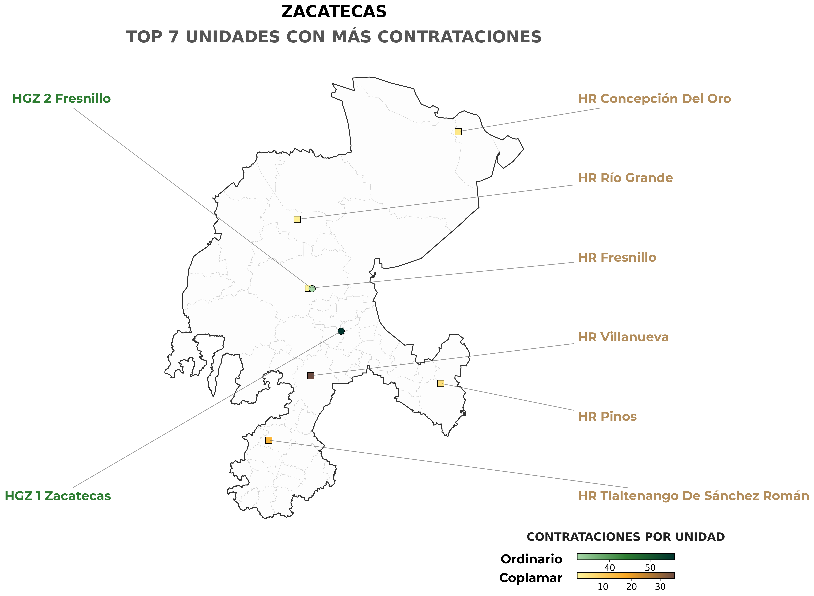
ZACATECAS
Especialistas, Draft 2025
Plazas
Total
37
91
Sustitución
54
Corte de Información: marzo 2025

Slide 10
ZACATECAS
Meta: Cirugías
Unidad medica | Qx | Meta anual | Avance a fecha Actual | Meta a fecha Actual | % Avance a mes actual | % Avance anual
HGZ 2 Fresnillo | 4 | 7,300 | 551 | 960 | 57% | 8%
HGZ 1 Zacatecas | 6 | 10,950 | 672 | 1,499 | 45% | 6%
SUBTOTAL | 10 | 18,250 | 1,223 | 2,459 | 51% | 7%
Avance alcanzado respecto a la meta establecida para el mismo periodo. Corte de información: Semana: 9 febrero 2026

Slide 11
ZACATECAS
Meta: Consultas de especialidad
Unidad medica | Consultorios | Meta Anual | Atenciones a la fecha | Meta a la fecha | % Avance a mes actual | % Avance anual
HGZ 1 Zacatecas | 30 | 197,100 | 15,973 | 30,798 | 52% | 8%
HGZ 2 Fresnillo | 15 | 98,550 | 7,948 | 15,045 | 53% | 8%
SUBTOTAL | 45 | 295,650 | 23,921 | 45,843 | 52% | 8%
Avance alcanzado respecto a la meta establecida para el mismo periodo. Corte de información: Semana: 9 febrero 2026

Slide 12
ZACATECAS
Meta: Resumen
 | Metas anuales | Productividad esperada a la fecha | Productividad a la fecha | % de avance a la fecha | % avance anual
Consulta de Medicina Familiar | 1,340,496 | 208,192 | 127,894 | 61% | 10%
Consulta de especialidad | 295,650 | 45,843 | 23,921 | 52% | 8%
Cirugías electivas | 18,250 | 2,459 | 1,223 | 50% | 7%
OOAD
Corte de información: semana 9, febrero 2026

Slide 13
ZACATECAS
Tiempos de espera
Especialidad | Total
Cirugía General | 676
Traumatología y ortopedia | 607
Ginecología | 592
Obstetricia | 260
Cirugía oncológica | 137
Oftalmología | 81
Otorrinolaringología | 77
Cirugía Pediátrica | 60
Urología | 29
Neurocirugía | 18
Total | 2,537
Cirugía prioritaria | Total
Sustitución de rodilla | 156
Colecistectomías | 152
Histerectomías | 112
Hernioplastías abdominales | 70
Sustitución de cadera | 56
Catarata | 48
Mastectomías | 21
Total | 615
Corte de información: semana 9, febrero 2026

Slide 14






ZACATECAS
Personal Total: 2,951 Personal de Salud: 6,262
Médicos Generales
+82.6%
Médicos Especialistas
+44.0%
2018 | 2026
23 | 42
2018 | 2026
509 | 733
Enfermeras
+34.7%
Paramédicos
+51.0%
2018 | 2026
798 | 1,075
2018 | 2026
535 | 808
Residentes
+86.4%
Técnicos
-16.2%
2018 | 2026
88 | 164
2018 | 2026
154 | 129
Fuente: Dirección de Administración. Base SIAP comparativa del diciembre 2018 con el febrero 2026.
Egreso de residentes
2025 | Cantidad
Medicina Familiar | 36
Medicina de Urgencias | 19
Medicina Interna | 1
2026 | Cantidad
Medicina de Urgencias | 11
Medicina Familiar | 10
Medicina Interna | 3
Medicina del Trabajo y Ambiental | 3
Se muestra el total de egresos en la entidad y sólo las cinco especialidades con mayor egresos de cada año. Corte de información febrero 2026. Fuente: Dirección de Prestaciones Médicas.
Vacantes
Personal médico | 55
Personal de Enfermería | 17
Personal administrativos y básico | 15
Personal paramédico y técnico | 19
Total | 106
Fuente: Sistema de Información Operativa. Personal de base. Corte de información: enero 2026.

Slide 15

ZACATECAS
Principales motivos de consulta, egresos, defunciones y cirugías
Medicina Familiar | Especialidades | Cirugías | Egresos | Defunciones
Enfermedades del corazón (286,518) | Enfermedades y trastornos de las articulaciones (19,181) | Traumatismos y envenenamientos (1,619) | Embarazo, parto y puerperio (4,908) | Tumores malignos (163)
Diabetes mellitus (211,963) | Tumores malignos (16,963) | Cirugía de cataratas (Facoemulsificación con implante de lente intraocular) (1,341) | Traumatismos e intoxicaciones (1,866) | Enfermedades del corazón (128)
Infecciones respiratorias agudas (51,547) | Traumatismos e intoxicaciones (16,838) | Cesárea (1,287) | Insuficiencia renal (1,305) | Diabetes mellitus (108)
traumatismos e intoxicaciones (49,513) | Problemas y enfermedades de la columna vertebral (11,334) | Cirugía de Hernias (Hernioplastía) (1,088) | Hernias (962) | Neumonía e influenza (95)
Enfermedades y trastornos de las articulaciones (35,489) | Enfermedades del corazón (11,017) | Cirugía de vesicula biliar (Colecistectomía) (831) | Enfermedades de la vesicula biliar (953) | Enfermedades cerebrovasculares (74)
ESTADO DE MÉXICO
El número de casos se presentan entre paréntesis. Fuente: IMSS/DPM/División de Información en Salud/Motivos de Consulta Externa (SUI27). Sistema de información Médico Operativo Central (SIMOC). Periodo: enero-diciembre 2025
Día típico
4,877
consultas de Medicina Familiar
286
consultas
dentales
35
cirugías
60
egresos
1,061
consultas de Especialidad
557
consultas de Urgencias
10
partos
consultas diarias
6,781
Corte de información: noviembre 2025

Slide 16
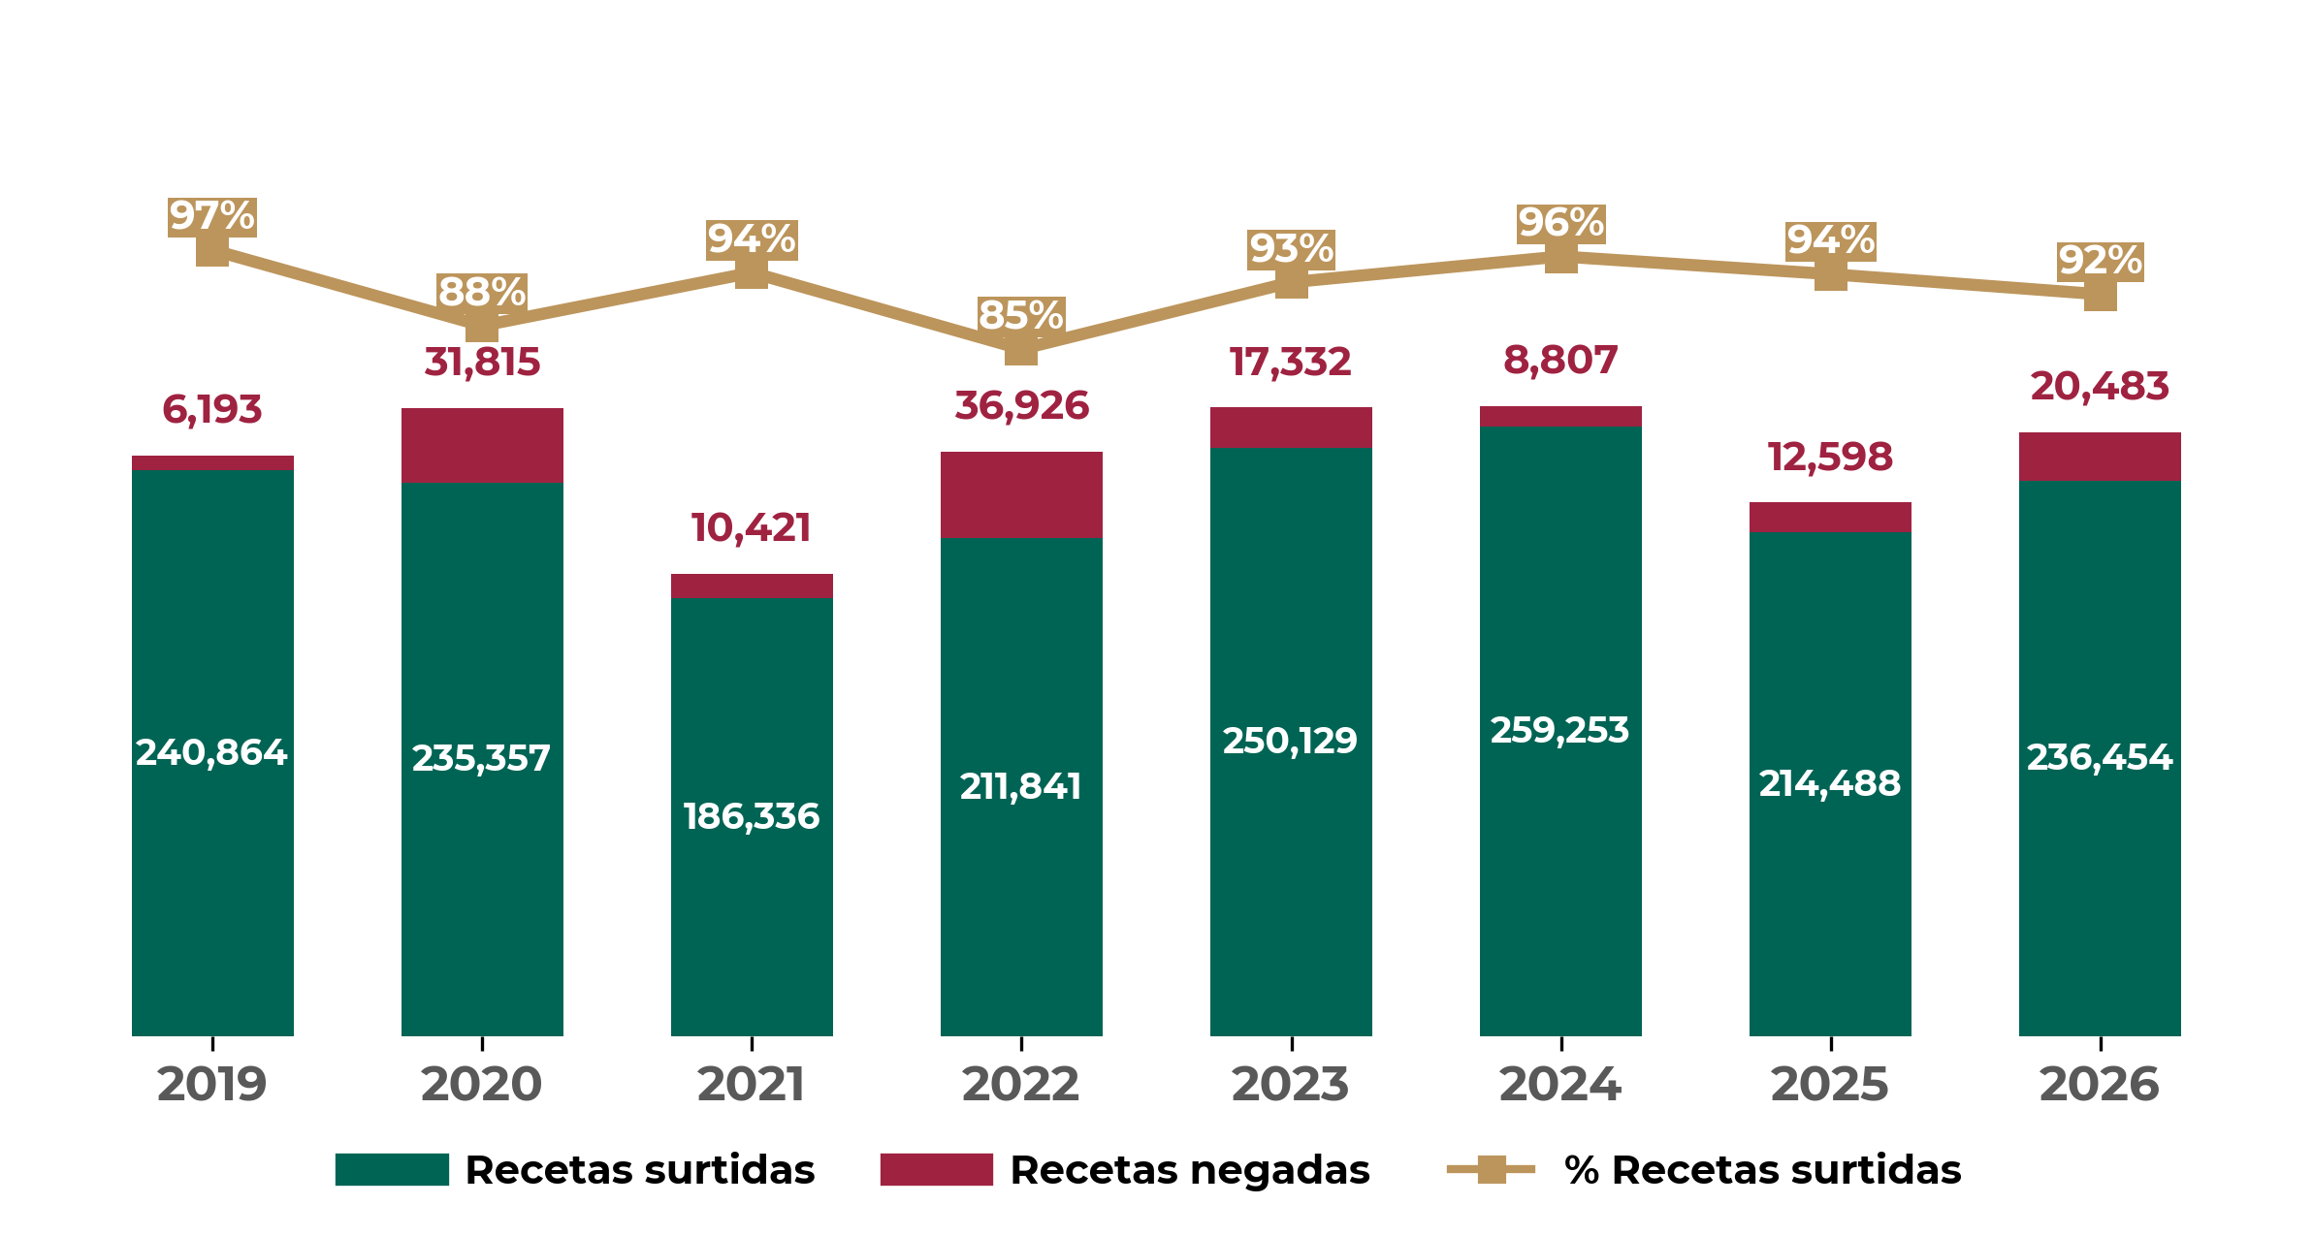
ZACATECAS
Abasto Recetas
Recetas surtidas y negadas
Comparación interanual de enero a febrero de cada año
Fuente: Portal de Control de Abasto. En 2026, se muestra lo correspondiente al periodo del 1 de enero al 28 de febrero de 2026.
Recetas manuales y electrónicas
Año | Manuales | Electrónicas | Porcentaje de electrónicas
2019 | 28,398 | 433,013 | 93.8%
2026 | 22,965 | 468,918 | 95.3%
Fuente: Portal de Control de Abasto. En 2026, se muestra lo correspondiente al periodo del 1 de enero al 28 de febrero de 2026.

Slide 17

ZACATECAS
Acciones 2025
Descripción | Monto (mdp)
Equipo médico y electromecánico
Adquisición de 12 piezas de equipo electromecánico: 6 Cuarto de Maquinas, 6 Plantas de lavado. | $58.9
Adquisición de 31 piezas de equipo médico: 2 Tomógrafo, 2 Mastógrafo, 13 Camilla, 1 Refrigerador para vacunas, 13 Silla de ruedas. | $67.4
Inversión conservación
Intervención en áreas de Hospitales Prioritarios en el HGZ 1 Zacatecas y HGZ 2 Fresnillo | $210.4
Intervención en áreas de Residencias Médicas en 6 unidades | $16.1
Programa Anual de Operaciones
Mantenimiento a equipo médico, onda de calor, mantenimiento a centrales de aire grado médico, entre otros | $316.4
Proyectos de infraestructura
Construcción del Centro de Investigación en Biomedicina Molecular | $145.0
Estudios de preinversión del HGR de 216 camas, Guadalupe | $6.0
HGR de 216 Camas, Guadalupe | $3,721.0
¿Qué se hará?
2025
4,541.2 mdp

Slide 18

ZACATECAS
Inversión, 2019-2024
Descripción | Monto (mdp)
Obras de infraestructura
Adecuación área Hemodiálisis en HGZ 2, Fresnillo | $2.1
Ampliación y Remodelación de UCIN en HGZ No. 1, Zacatecas | $43.1
Nueva Sala de Hemodinamia en HGZ 1, Zacatecas | $35.5
Nueva UMF No. 58 6+3 consultorios, Guadalupe | $78.6
Reestructuración de la UMF 49, Sain Alto | $2.1
Proyectos de conservación
Adquisición y sustitución de Equipo electromecánico (3 elevadores, 2 bombas, 2 calderas y 1 tanque hidroneumático) | $46.5
Dignificación y Rehabilitación de 25 Unidades de Medicina Familiar | $6.3
Intervención de 8 Quirófanos (4 en HGZ1 y 4 en HGZ 2), Zacatecas y Fresnillo | $8.0
Mantenimiento correctivo integral a elevadores, Zacatecas | $13.5
Mejora de imagen en HGZ 2, Fresnillo | $2.1
Mejora en cocinas y comedores en 2 unidades (HGZ 1 y HGZ 2) Zactecas y Fresnillo | $4.4
Recurso para mantenimiento de infraestructura | $44.4
Rehabilitación de almacenes, Zacatecas | $8.9
Rehabilitación de áreas de Patología en HGZ 2 Fresnillo | $2.0
Rehabilitación de Residencias Médicas | $3.4
Remodelación de 34 modulos de baños en 8 unidades (HGZ 1, UMF 1, UMF 50, UMF 55, UMF 4) | $6.2
Sustitución y adquisición de aires acondicionados | $9.8
¿Qué se hizo? 2019-2024
316.9 mdp

Slide 19


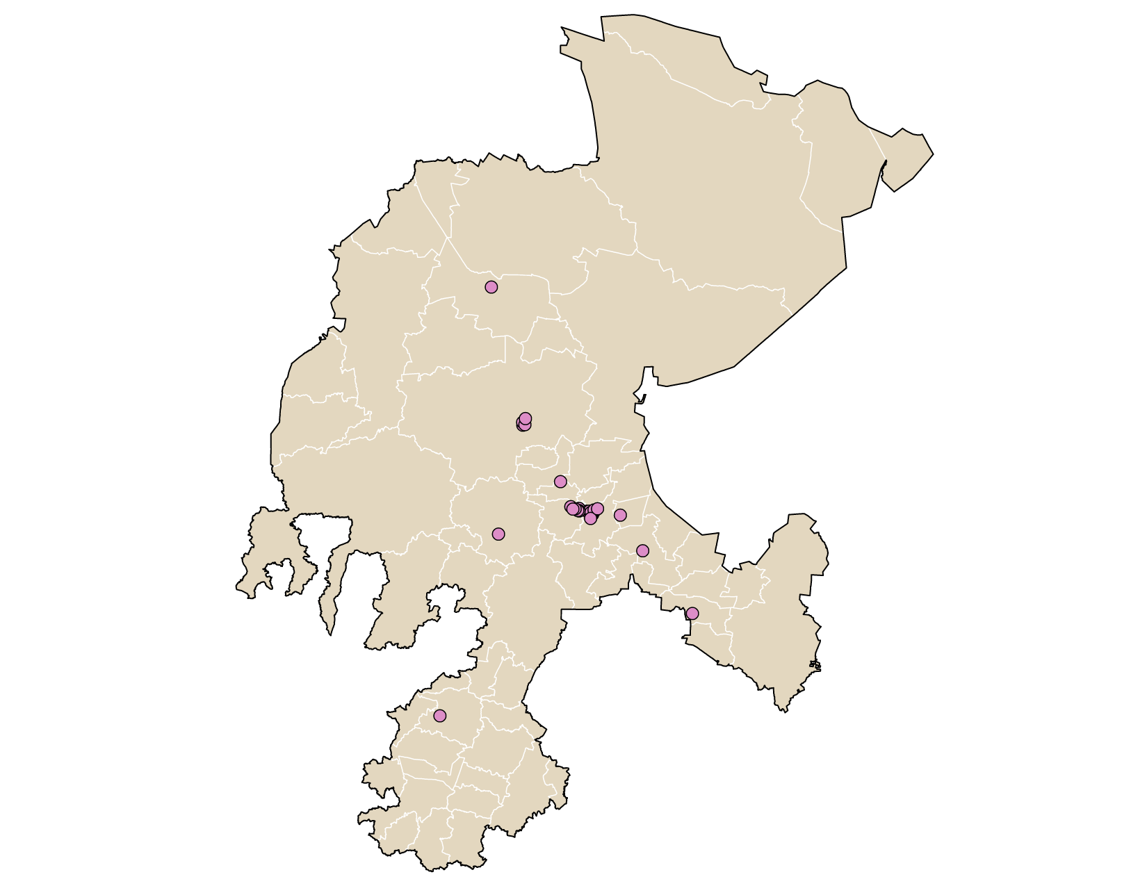
ZACATECAS
Infraestructura de prestaciones sociales
GUARDERÍAS
28 unidades 0 directas 28 indirectas | 3,566 inscritos 181 en espera
BIENESTAR SOCIAL
6 CEBIS | González Ortega, Felipe Angeles,Jerez, Río Grande, Emiliano Zapata, Calera de Víctor Rosales
1 Centros de Seguridad Social | Zacatecas
1 Teatro | Zacatecas
CENTROS VACACIONALES, VELATORIOS Y TIENDAS
4 Tiendas IMSS-SNTSS | No. 140 Concepción del Oro, No. 143 Río Grande, No. 100 Sombrerete y No. 60 Zacatecas
Guarderías 28
Fuente: Boletín de guarderías enero de 2026.

Slide 20
ZACATECAS
Actividad económica
PRINCIPALES EMPLEADORES
Empleador público | Empleos Anterior | Empleos Actual | Variación | Empleador Privado | Empleos Anterior | Empleos Actual | Variación
SECRETARIA DE EDUCACION | 16,042 | 15,668 | -2.3% | APTIV CONTRACT SERVICES ZACATECAS S DE RL DE CV | 9,490 | 9,869 | 4.0%
INSTITUTO MEXICANO DEL SEGURO SOCIAL | 6,374 | 6,262 | -1.8% | ENTRADA GROUP DE MEXICO S DE RL DE CV | 4,356 | 4,340 | -0.4%
MUNICIPIO DE FRESNILLO ZACATECAS | 1,657 | 1,671 | 0.8% | MINERA PE#ASQUITO SA DE CV | 2,199 | 2,194 | -0.2%
Puestos de trabajo, por tipo de sector
-53.71%
+0.07%
+0.39%
+2.44%
+3.08%
+3.66%
+4.50%
+5.64%
+26.05%
Puesto de trabajo, por tipo de contratación
Feb 2025
Feb 2026
Mes | Permanente |  | Eventual |  | Total
 | Urbano | Campo | Urbano | Campo
Feb 2025 | 155,724 | 4,316 | 27,821 | 3,148 | 191,009
Feb 2026 | 163,432 | 2,236 | 28,530 | 570 | 194,768
Variación % | +5% | -48% | +3% | -82% | +2%
Fuente: Dirección de Incoporación y Recaudación.

Slide 21

ZACATECAS
Puestos de trabajo y salario base de cotización
 | 2018 Diciembre | 2026 Febrero | Variación % | Nacional Febrero | Salario Mensual
Salario Base de Cotización | $314.65 | $596.16 | 0.3% | $664.09 | $17,884.8
Puestos de trabajo comparación interanual de cada año
$596.16
SBC
Febrero
2018
2019
2020
2021
2022
2023
2024
2025
2026
PRINCIPALES DEUDORES
Categoría | Deudores | Monto de deuda (mdp)
Principal deudor privado | CONCRETO LANZADO DE LOS MOCHIS SA DE CV | $8,520.48
 | SERVICIOS DE REPOSTERIA MEDINA SAS DE CV | $7,522.13
 | CESANTONI SA DE CV | $4,532.78
Principal deudor público | Gobierno del Estado de Zacatecas | $155.29
 | Municipio de Cañitas de Felipe Pescador | $4,828.59
 | Municipio de Concepción del Oro | $4,937.99
Salario base de cotización: se utilizo para deflactar el INPC a febrero de 2026 144.307, para diciembre 2018 es 103.02, el indice para dividir diciembre 2018 es de 0.713895.
Fuente: Dirección de Incorporación y Recaudación enero 2026.

Slide 22
ZACATECAS PROGRAMA IMSS-COPLAMAR
Infraestructura
2. Población beneficiada
Unidades | Total
Hospital Rural | 5
Unidad Médica Rural | 141
Brigada Salud | 12
Unidad Médica Móvil | 0
Total | 158
129,722
Derechohabiente
409,391
Población adscrita
279,669
Población abierta
69
Población en localidades indígenas
3. Productividad
Concepto | Productividad | Día Típico
Total consultas | 116,077 | 412
Familiar | 51,612 | 198
Estomatología | 10,990 | 43
Urgencias | 30,470 | 84
Especialidades | 23,005 | 89
Cirugías | 2,575 | 8
Partos | 1,857 | 6
Egresos Hosp. | 8,048 | 23
116,077
consultas anuales
2,575
cirugías anuales
enero-diciembre 2025
4. Personal
Disciplina | Base | Confianza | Estatuto A | Sustitutos | Total
Médicos | 209 | 9 | 5 | 13 | 236
Enfermeras | 461 | 5 | 1 | 282 | 749
Paramédicos | 59 | 0 | 5 | 32 | 96
Administrativas | 44 | 6 | 9 | 14 | 73
Servicios Generales | 176 | 3 | 2 | 82 | 263
Acción Comunitaria | 0 | 0 | 5 | 0 | 5
Total | 949 | 23 | 27 | 423 | 1,422
5. Organización comunitaria
OOAD | Voluntarios Rurales | Comités de Salud | Integrantes de Comités | Voluntarios | Parteras Voluntarias | Médicos Tradicionales
Total Programa | 722 | 647 | 3,866 | 4,743 | 8 | 10
enero-diciembre 2025

Slide 23
ZACATECAS
Especialistas, Draft
Programa IMSS Ordinario Zacatecas
Programa IMSS--Coplamar
Corte de Información: marzo 2025

Slide 24
ZACATECAS
Especialistas, Draft
Programa IMSS--Coplamar (cont.)
Corte de Información: marzo 2025

Slide 25
ZACATECAS
Especialistas, Draft
Programa IMSS--Coplamar (cont.)
Corte de Información: marzo 2025

